Slide 1
Здравствуйте, здравствуйте, здравствуйте,
Все мамы планеты Земля!

Slide 2
Никто не знает всё, как мать, Никто, как мать, не понимает, Никто не может так ласкать, Никто, как мать, не сострадает. Никто, как мать, не может дать, Никто, как мать, прощать не может. И так любить и ожидать Никто, как мать, не может тоже.
С ДНЕМ МАТЕРИ

Slide 3
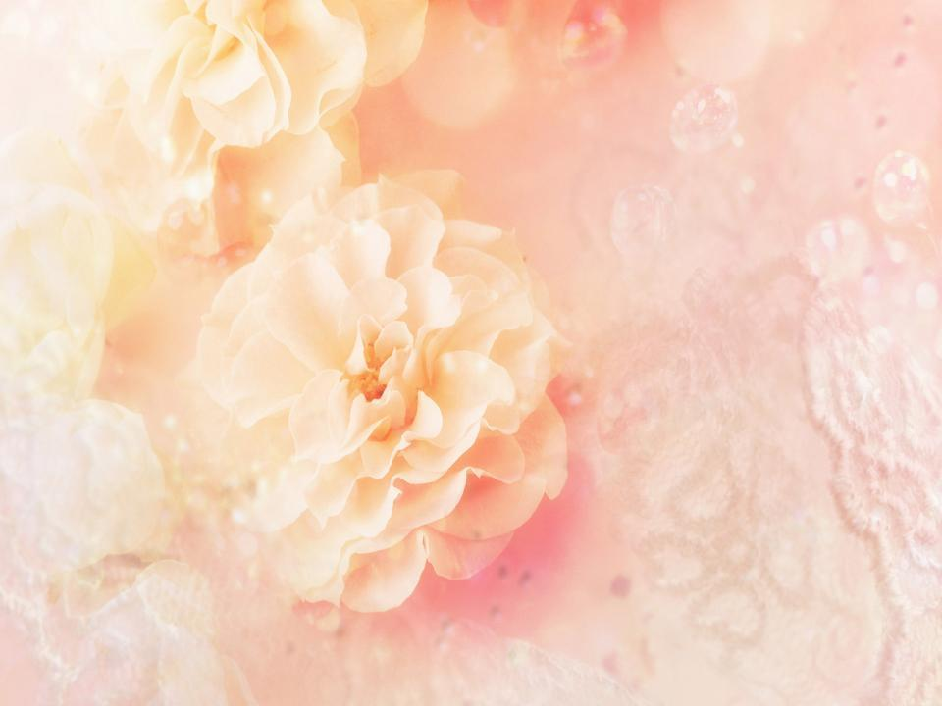
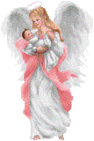
За день до рождения Ребенок спросил у Бога: - Я очень боюсь! Я совершенно не знаю, что я должен делать в этом мире? Бог ответил: - Я подарю тебе Ангела, он всегда будет рядом с тобой. Он будет охранять тебя от всех бед. - А как же его зовут? - Не важно, как его зовут. Ты будешь называть его "МАМА"!
МАМА -это мой АНГЕЛ

Slide 4
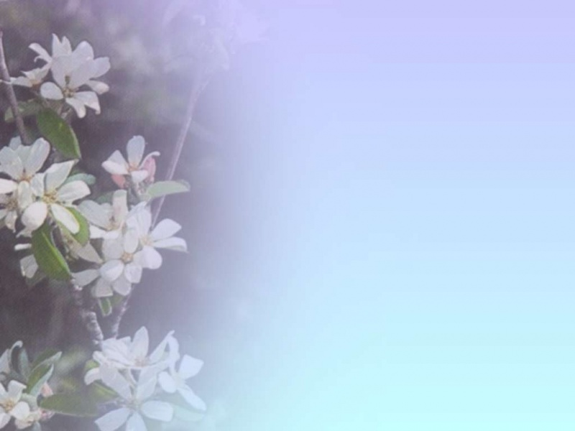
Мама!
Самое прекрасное слово
на земле – мама.
Это первое слово, которое произносит человек,
и оно звучит на всех языках мира одинаково нежно.

Slide 5
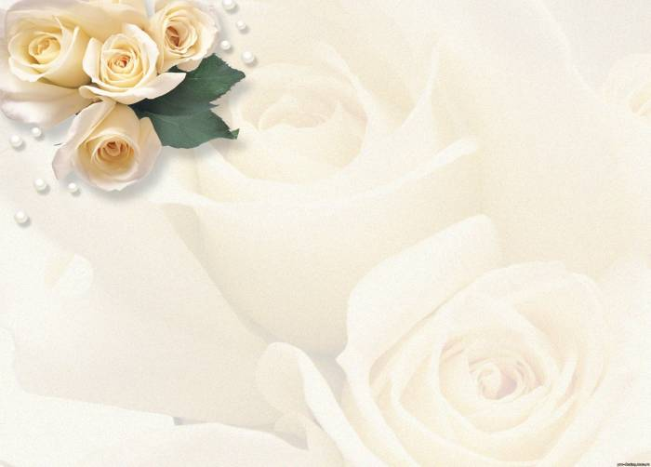
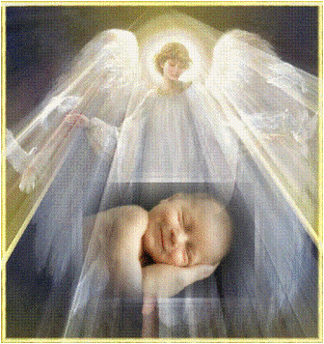
Разведешь ты тучи Сильными руками И добру научишь
Мудрыми словами

Slide 6
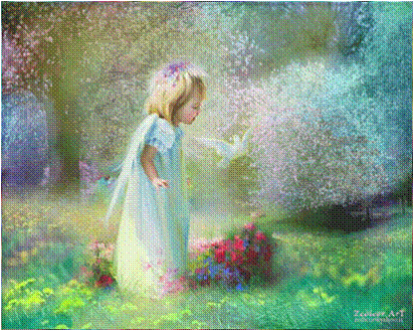
Мама, мама! В этом слове солнца свет. Мама, мама! Лучше слова в мире нет. Мама, мама! Кто роднее, чем она? Мама, мама! У нее в глазах весна.

Slide 7
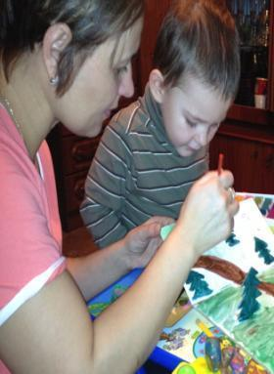
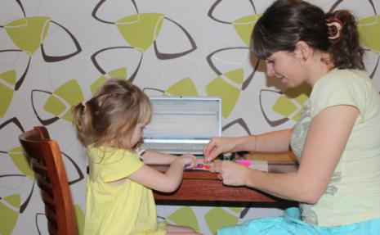
Кто на свете всех милее
Кто теплом своим согреет,
Любит больше, чем себя?
Это МАМОЧКА моя.

Slide 8
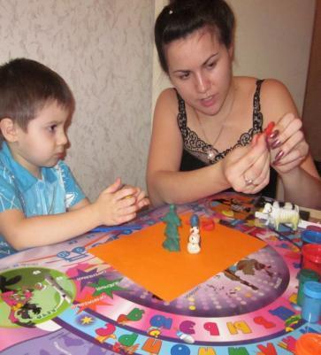
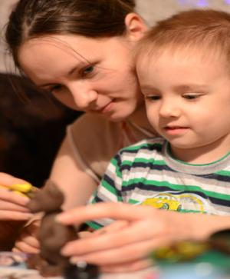
Маму любят все на свете,
Мама первый друг.
Любят мам не только дети,
Любят все вокруг.

Slide 9
Никто не знает всё, как мать, Никто, как мать, не понимает, Никто не может так ласкать, Никто, как мать, не сострадает. Никто, как мать, не может дать, Никто, как мать, прощать не может. И так любить и ожидать Никто, как мать, не может тоже.

Slide 10
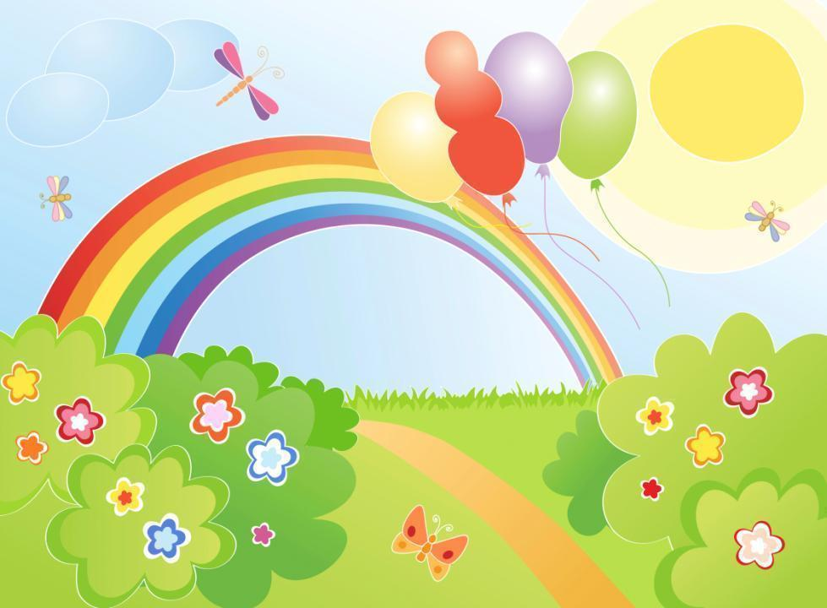
СПАСИБО ТЕБЕ РОДНАЯ!

